Slide 1





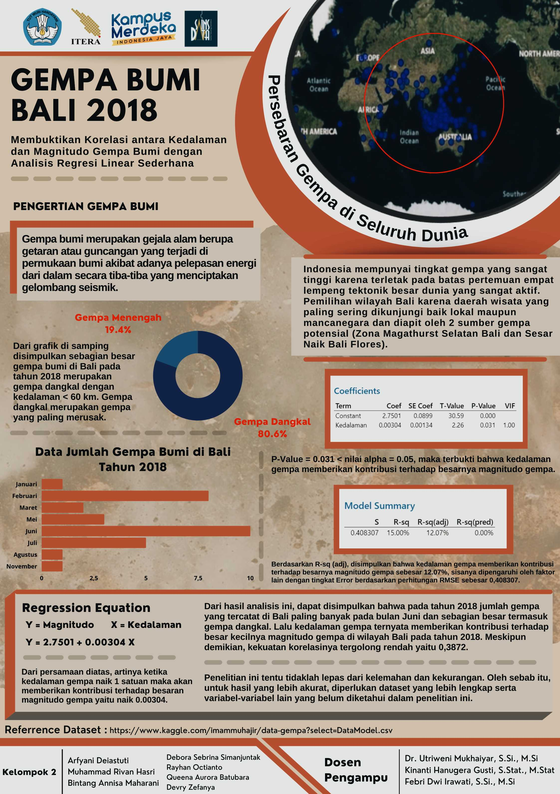
GEMPA BUMI BALI 2018
Membuktikan Korelasi Antara Kekuatan dan Kedalaman Pada Gempa Bumi Bali Menggunakan Regresi Linear Sederhana
Dosen Pengampu
Dr. Utriweni Mukhaiyar, S.Si., M.Si
Kinanti Hanugera Gusti, S.Stat., M.Stat
Febri Dwi Irawati, S.Si., M.Si
Sains Data (RA) -- Analisis Data Statistika
Home
Identifikasi masalah
Studi Literatur
Hasil & Pembahasan
Kesimpulan & Saran

Slide 2


Kelompok 2
Arfyani Deiastuti
Debora Sebrina S.
120450006
1204500
M. Rivan Hasri
Queena Aurora B.
120450079
120450062
Rayhan Octianto
Bintang Annisa M.
120450002
Devry Zefanya
120450085
120450105
Home
Identifikasi masalah
Studi Literatur
Hasil & Pembahasan
Kesimpulan & Saran

Slide 3
Table of contents
01
Identifikasi Masalah
02
Studi Literatur
03
Hasil dan Pembahasan
04
Kesimpulan dan Saran
Home
Identifikasi masalah
Studi Literatur
Hasil & Pembahasan
Kesimpulan & Saran

Slide 4
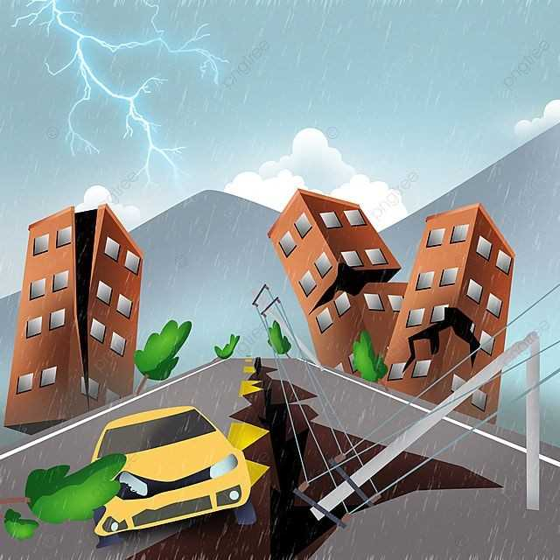
01
Identifikasi Masalah
Home
Identifikasi masalah
Studi Literatur
Hasil & Pembahasan
Kesimpulan & Saran

Slide 5

BALI
Identifikasi Masalah
Indonesia mempunya tingkat gempa yang sangat tinggi karena terletak pada batas pertemuan empat lempeng tektonik besar dunia yang sangat aktif, yaitu lempeng Eurasia, lempeng Pasifik, dan lempeng Indo-Australia serta satu lempeng mikro yaitu lempeng mikro Philipina.
Pemilihan wilayah Bali karena Daerah wisata yang paling sering dikunjungi oleh wisatawan baik lokal maupun mancanegara dan diapit oleh 2 sumber gempa potensial (Zona Magathurst Selatan Bali dan Sesar Naik Bali Flores).
Home
Identifikasi masalah
Studi Literatur
Hasil & Pembahasan
Kesimpulan & Saran

Slide 6
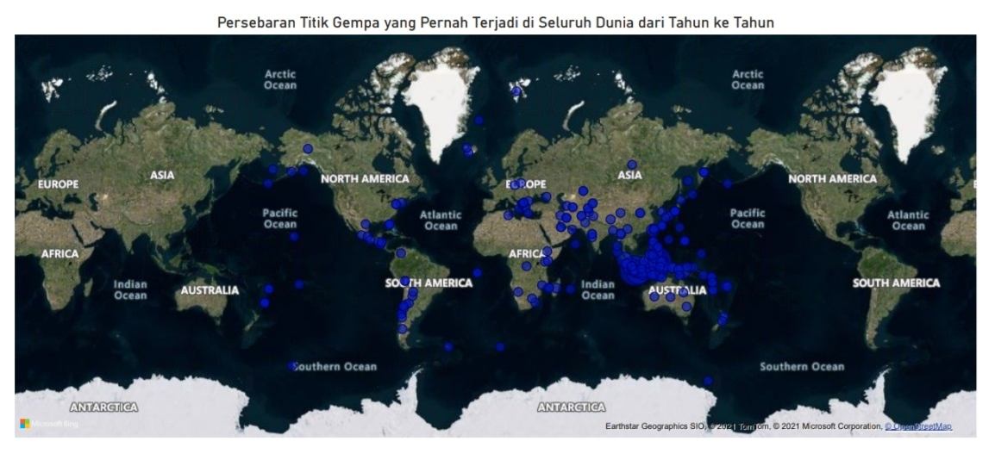
Persebaran Titik Gempa di Seluruh Dunia
Data yang digunakan diambil dari www.kaggle.com dimana terdapat data-data gempa bumi yang terjadi di Indonesia.
Home
Identifikasi masalah
Studi Literatur
Hasil & Pembahasan
Kesimpulan & Saran

Slide 7

02
Studi Literatur
Home
Identifikasi masalah
Studi Literatur
Hasil & Pembahasan
Kesimpulan & Saran

Slide 8

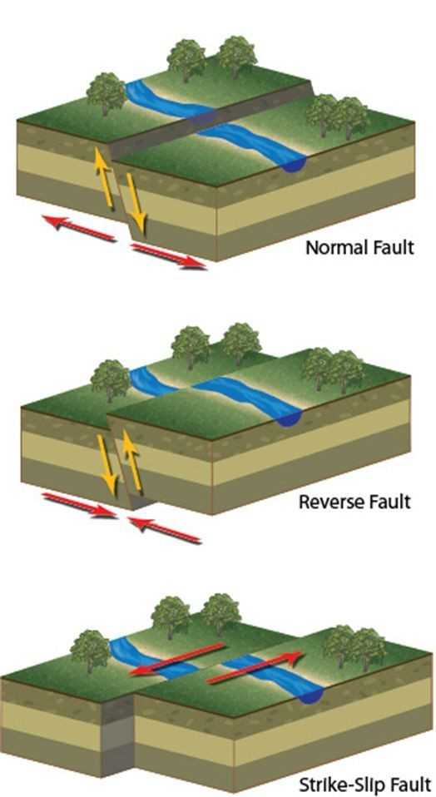

Studi Literatur
Gempa bumi merupakan gejala alam berupa getaran atau guncangan yang terjadi di permukaan bumi akibat adanya pelepasan energi dari dalam secara tiba-tiba yang menciptakan gelombang seismik.
Home
Identifikasi masalah
Studi Literatur
Hasil & Pembahasan
Kesimpulan & Saran

Slide 9
Jenis – jenis Gempa Bumi
Kedalaman Gempa Bumi
Gempa dangkal | < 60 km
Gempa menengah | 60<x<300 km
Gempa dalam | >300 km
Kekuatan Gempa Bumi
Gempa lemah | < 3,5 SR
Gempa sedang | 3,5<x<5,5 SR
Gempa kuat | 5,5<x<7 SR
Jenis gempa bumi berdasarkan kedalaman dan juga kekuatannya.
Home
Identifikasi masalah
Studi Literatur
Hasil & Pembahasan
Kesimpulan & Saran

Slide 10

Studi Literatur
Regresi Linear Sederhana
Regresi
Regresi Variabel Moderating
Regresi Linear Berganda
Regresi Variabel Intervening
Regresi Logistik
Home
Identifikasi masalah
Studi Literatur
Hasil & Pembahasan
Kesimpulan & Saran

Slide 11


Studi Literatur
Analisi korelasi merupakan metode evaluasi statistik yang digunakan untuk mengetahui ada atau tidak hubungan linear antara variabel kontinu yang diukur secara numerik.
Regresi linier sederhana digunakan untuk mencari hubungan atau pengaruh satu variabel bebas terhadap variabel tidak bebas.
Persamaan Regresi linear sederhana
Dengan :
Y = Subyek dalam variabel dependen yang diprediksikan
X = Subyek pada variabel independen yang mempunyai nilai tertentu.
a = Parameter intercept
b = Parameter koefisien regresi variabel bebas
Y= a + bx
Home
Identifikasi masalah
Studi Literatur
Hasil & Pembahasan
Kesimpulan & Saran

Slide 12
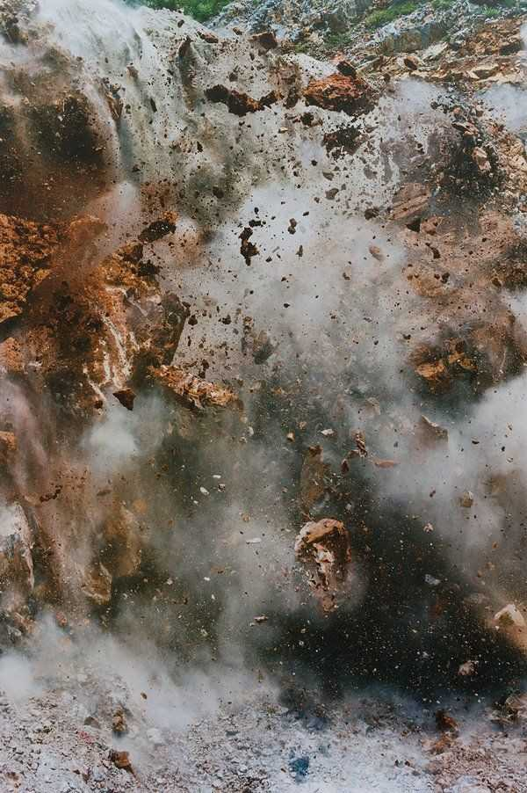
03
Hasil & Pembahasan
Home
Identifikasi masalah
Studi Literatur
Hasil & Pembahasan
Kesimpulan & Saran

Slide 13

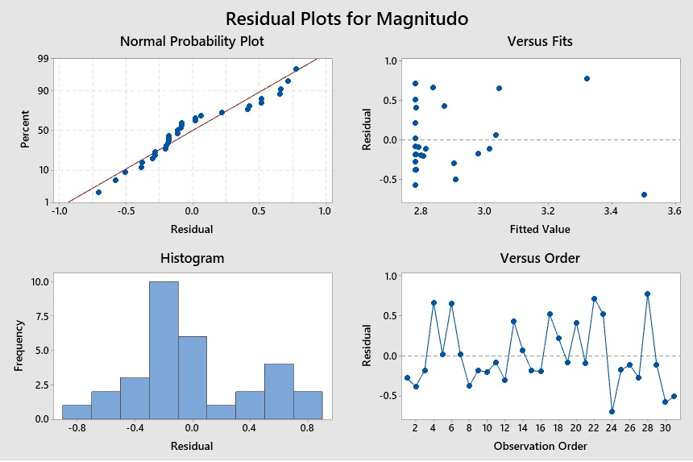
Hasil Dan Pembahasan
Persyaratan
Uji Regresi Linear Sederhana
Normalitas
Autokorelasi
Uji t
Koefisien Determinasi
Estimasi Model Regresi
Home
Identifikasi masalah
Studi Literatur
Hasil & Pembahasan
Kesimpulan & Saran

Slide 14

Hasil Dan Pembahasan
Persyaratan
dL = 1,297
dU = 1,57
4-dU = 2,43
Uji Regresi Linear Sederhana
Normalitas
Autokorelasi
Uji t
Koefisien Determinasi
Estimasi Model Regresi
Home
Identifikasi masalah
Studi Literatur
Hasil & Pembahasan
Kesimpulan & Saran

Slide 15
Hasil Dan Pembahasan
Persyaratan
Uji Regresi Linear Sederhana
Normalitas
Autokorelasi
Uji t
Koefisien Determinasi
Estimasi Model Regresi
Home
Identifikasi masalah
Studi Literatur
Hasil & Pembahasan
Kesimpulan & Saran

Slide 16
Hasil Dan Pembahasan
Menentukan Variabel
Aplikasi yang digunakan dalam mengolah data dan juga analisis adalah Microsoft Excel dan Minitab.
Terdapat dua variabel dalam penelitian ini, yaitu magnitudo dan kedalaman gempa. Dari 2 variabel tersebut dapat dibedakan menjadi 2 jenis variabel yaitu variabel dependen dan variabel independen.
Variabel dependen = magnitudo gempa
Variabel independen = kedalaman gempa
Home
Identifikasi masalah
Studi Literatur
Hasil & Pembahasan
Kesimpulan & Saran

Slide 17
Hasil dan Pembahasan
X = kedalaman
Y = Magnitudo
Menentukan Korelasi
Nilai korelasi dan regresi sederhana pada kedua variabel
 | KEDA | Mag
KEDA | 1
Mag | 0,38726 | 1
Membuktikan adanya hubungan antara kedalaman gempa dan Magnitudo gempa di Bali.
Home
Identifikasi masalah
Studi Literatur
Hasil & Pembahasan
Kesimpulan & Saran

Slide 18
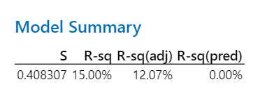
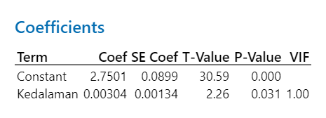
Hasil dan Pembahasan
Hipotesis:
H0: Tidak terdapat pengaruh kedalaman gempa terhadap besarnya magnitude
H1: Terdapat pengaruh kedalaman gempa terhadap besarnya magnitude
Berdasarkan nilai R-sq (adj), dapat dikatakan bahwa kedalaman gempa memberikan kontribusi terhadap besar kecilnya magnitude gempa sebesar 12.07%, sisanya dipengaruhi oleh faktor lain dengan tingkat Error berdasarkan perhitungan RMSE hanya sebesar 0,408307.
Karena p-value < alpha, dengan niali alpha = 0,05, maka tolak H0. Artinya terdapat cukup bukti yang kuat untuk menjelaskan bahwa kedalaman gempa memberikan kontribusi terhadap besar kecilnya magnitude gempa
Home
Identifikasi masalah
Studi Literatur
Hasil & Pembahasan
Kesimpulan & Saran

Slide 19
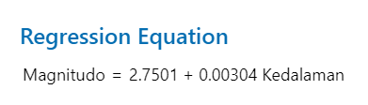
Hasil dan Pembahasan
Y = 2,7501 + 0,00304x
Artinya, jika x = 0 maka y = 2,7501
karena x bernilai positif maka pengaruhnya positif terhadap variabel y
ketika kedalaman gempa naik 1 satuan maka akan memberikan kontribusi terhadap besaran magnitudo gempa yaitu naik sebesar 0.00304.
Home
Identifikasi masalah
Studi Literatur
Hasil & Pembahasan
Kesimpulan & Saran

Slide 20
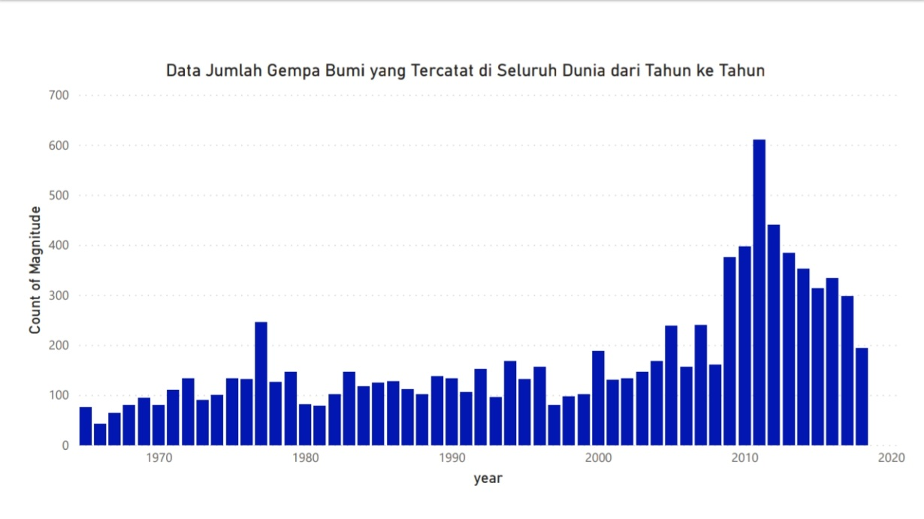
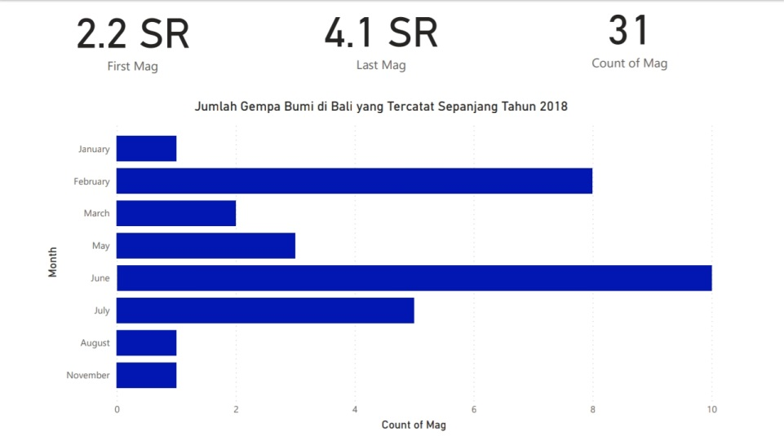
Hasil dan Pembahasan
Dari grafik disimpulkan bahwa gempa bumi di Bali tahun 2018 paling banyak terjadi pada bulan juni, disusul febuari dan juli.
Sedangkan gempa bumi paling sedikit terjadi pada bulan januari, agustus dan november.
Dari gambar dapat disimpulkan bahwa, sejak tahun 2000 hingga 2018 grafik mengalami kenaikan yang puncaknya pada tahun 2011 dengan jumlah gempa mencapai > 600. Kenaikan dari tahun ke tahun terjadi karena peningkatan frekuensi dan peningkatan seismisitas gempa secara global, termasuk di Indonesia.
Home
Identifikasi masalah
Studi Literatur
Hasil & Pembahasan
Kesimpulan & Saran

Slide 21
Jenis Gempa Bali 2018
Home
Identifikasi masalah
Studi Literatur
Hasil & Pembahasan
Kesimpulan & Saran

Slide 22
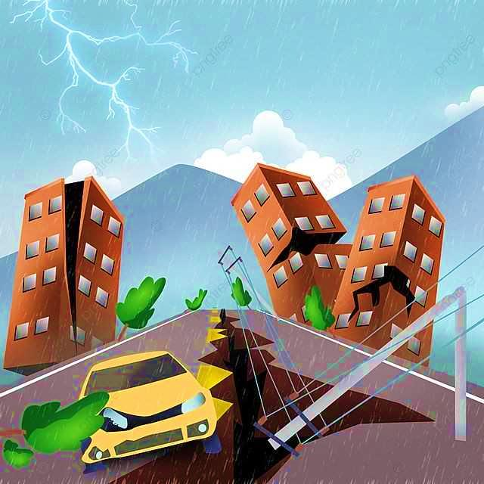
04
Kesimpulan & Saran
Home
Identifikasi masalah
Studi Literatur
Hasil & Pembahasan
Kesimpulan & Saran

Slide 23



Kesimpulan
Dapat dikatakan bahwa kedalaman gempa memberikan kontribusi terhadap besar kecilnya magnitude gempa sebesar 12.07% berdasarkan nilai R-sq (adj), sisanya dipengaruhi oleh faktor lain dengan tingkat Error berdasarkan perhitungan RMSE hanya sebesar 0,408307.
Dari hasil perhitungan yang dilakukan, didapatkan persamaan regresi linier sederhana Y = 2,75 + 0,003x.
Artinya, jika x = 0 maka y = 2,7501, karena x bernilai positif maka pengaruhnya positif terhadap variabel y. Ketika kedalaman gempa naik 1 satuan maka akan memberikan kontribusi terhadap besaran magnitudo gempa yaitu naik sebesar 0.00304.
Sehingga kedalaman gempa ternyata memberikan kontribusi terhadap besar kecilnya magnitudo gempa di wilayah Bali pada tahun 2018. meskipun demikian kekuatan korelasi tergolong rendah yaitu sebesar 0,3872.
Dari hasil analisis dapat disimpulkan bahwa pada tahun 2018 jumlah gempa yang tercatat di Bali paling banyak terjadi pada bulan juni dan sebagian besar termasuk gempa dangkal.
Home
Identifikasi masalah
Studi Literatur
Hasil & Pembahasan
Kesimpulan & Saran

Slide 24
Kekurangan & Saran
Penelitian ini tentu tidaklah lepas dari kelemahan dan kekurangan.
Oleh sebab itu, hal-hal berikut perlu diperhatikan apabila ingin dilakukan pengembangan terhadap penelitian ini :
Ketepatan dalam memilih dan memakai data
Untuk hasil yang lebih akurat, diperlukan variabel-variabel lain yang belum diketahui dalam penelitian ini.
Dapat menjadi bahan untuk penelitian selanjutnya agar hasil yang didapatkan akan semakin baik dengan menggunakan metode yang sama maupun metode yang berbeda.
Kekurangan pada analisis ini adalah :
Data yang kurang lengkap.
Nilai r-sq (pred) nya 0% yang artinya nilai yang buruk dan terdapat banyak noise pada data.
Kurangnya wawasan dan pengetahuan peneliti dalam memodelkan sebuah data, sehingga besar kemungkinan terjadi ketidaksesuaian antara hasil analisis dengan teori di lapangan.
Home
Identifikasi masalah
Studi Literatur
Hasil & Pembahasan
Kesimpulan & Saran

Slide 25
Terima Kasih

